Slide 1
JAVA语言程序设计
王宇翔
lsswyx@hdu.edu.cn

Slide 2
Sec-3: 程序控制
如何控制程序运行？
Chapter2
Chapter3
标识符
变量
数据类型
运算符
表达式
语句
标准输入输出
命令行参数
条件选择语句
switch语句
循环控制语句
跳转语句

Slide 3
Sec-3: 程序控制
Java程序控制
标准输入输出(Standard I/O)
命令行参数(command line parameter)
if条件语句(if else statement)
switch条件语句(switch statement)
循环控制语句(loop statement)
跳转语句(jump statement)

Slide 4



Sec-3: 程序控制
输入源：
File
内存中的程序实例
输出源：
File

Slide 5
Sec-3: 程序控制
输入源：
File
标准I/O
内存中的程序实例
输出源：
File

Slide 6
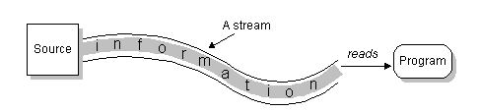
Sec-3: 程序控制
标准输入：从标准输入流 (Stream)读入数据
System.in.read()
System.in.read(byte[] b)
System.in.read(byte[] b, int off, int len)

Slide 7
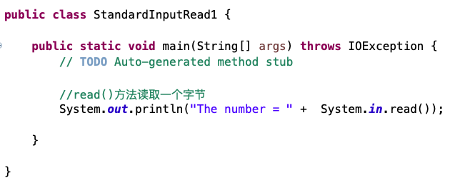
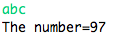
Sec-3: 程序控制
System.in.read()
功能：从输入流中读取下一个字节
返回：下一个字节 int型
a
b
c
\r
\n
System.in.read()

Slide 8
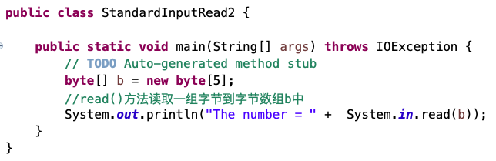
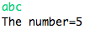
Sec-3: 程序控制
System.in.read(byte[] b)
功能：从输入流读取字节存入数组b
返回：读取的字节数量
a
b
c
\r
\n
length:5
System.in.read(b)
b: [97, 98, 99, 13, 10]

Slide 9
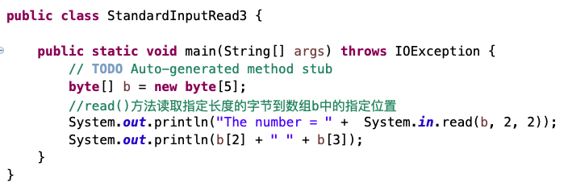
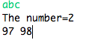
Sec-3: 程序控制
System.in.read(byte[] b, int off, int len)
功能：从输入流中读取len个字节，写入字节数组b的off位置
返回：读取的字节数量
a
b
c
\r
\n
length:2
System.in.read(b, 2, 2)
b: [0, 0, 97, 98, 0]

Slide 10

Sec-3: 程序控制
System.in.read()
System.in.read(byte[] b)
System.in.read(byte[] b, int off, int len)
以字节读取的标准输入：所见非所得

Slide 11
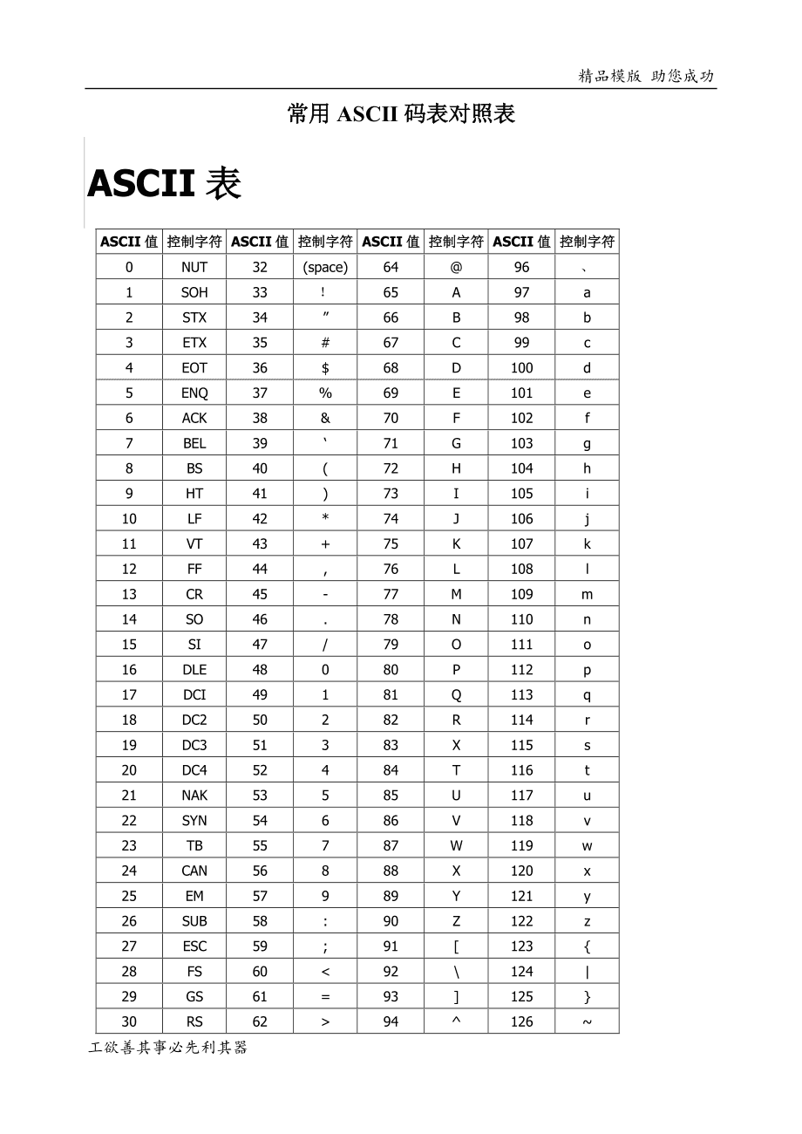
Sec-3: 程序控制
System.in.read()
System.in.read(byte[] b)
System.in.read(byte[] b, int off, int len)
读入的数据需要进行转换（ASCII码转换）
char x = (char) System.in.read();
System.out.println(x);
输入：a
输入流中：97
字符x：a

Slide 12
Sec-3: 程序控制
System.in.read()
System.in.read(byte[] b)
System.in.read(byte[] b, int off, int len)
读入的数据需要进行转换（ASCII码转换）
int x = System.in.read();
x = x-48;
System.out.println(x);
输入：8
输入流中：56
x-48：8

Slide 13
Sec-3: 程序控制
System.in.read()
System.in.read(byte[] b)
System.in.read(byte[] b, int off, int len)
读入的数据需要进行转换（ASCII码转换）
char x = (char) System.in.read();
System.out.println(x);
输入：8
输入流中：56
char x：‘8’

Slide 14
Sec-3: 程序控制
System.in.read()
System.in.read(byte[] b)
System.in.read(byte[] b, int off, int len)
无法获取超过10的数字（会认为输入的是“1”和“0”）
int x = System.in.read();
x = x-48;
System.out.println(x);
输入：82
输入流中：56 50
x-48：8

Slide 15
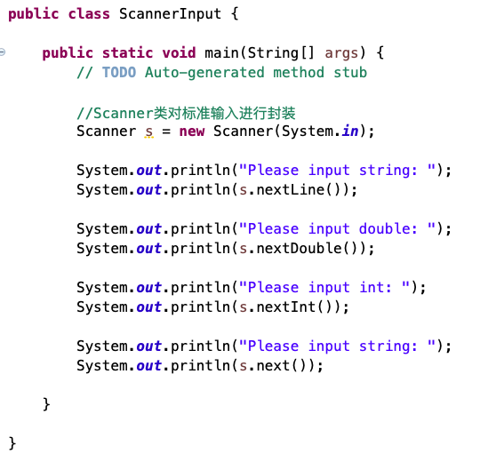
Sec-3: 程序控制
用Scanner类对标准输入进行封装
使用Scanner中提供的各种函数
* s.next()输入一个不含空格的字符串
* s.nextLine()输入一个任意字符串
* s.nextInt():输入一个整数
* s.nextDouble():输入一个double
* s.nextByte():输入一个字符

Slide 16
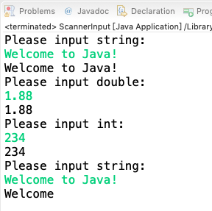
Sec-3: 程序控制
* s.next()输入一个不含空格的字符串
* s.nextLine()输入一个任意字符串
* s.nextInt():输入一个整数
* s.nextDouble():输入一个double
* s.nextByte():输入一个字符

Slide 17
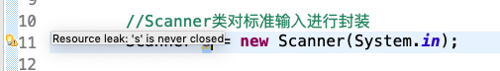
Sec-3: 程序控制

Slide 18
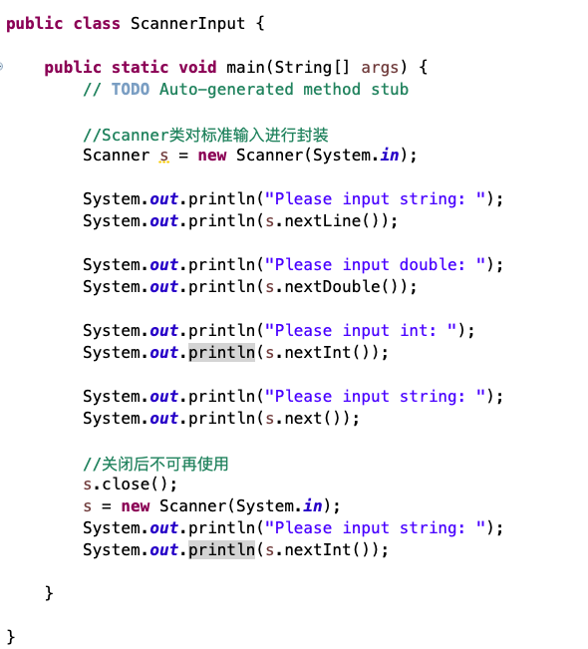
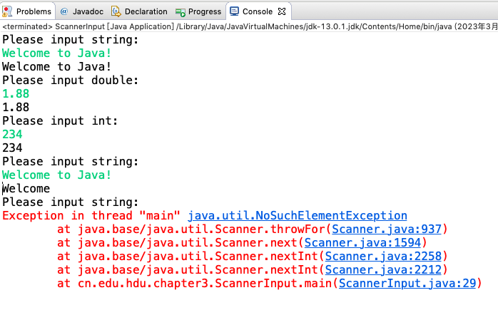
Sec-3: 程序控制
标准输入流关闭后在当前程序逻辑中无法再开
在程序最后确定不再使用时再关闭

Slide 19
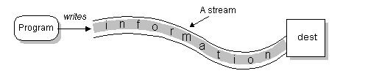

Sec-3: 程序控制
标准输出：向标准输出流 (Stream)输出数据
System.out.println();
System.out.println(“Hello World!”);
System.out.printf();

Slide 20
Sec-3: 程序控制
Java程序语句
标准输入输出(Standard I/O)
命令行参数(command line parameter)
if条件语句(if else statement)
switch条件语句(switch statement)
循环控制语句(loop statement)
跳转语句(jump statement)

Slide 21
Sec-3: 程序控制
程序的运行可以依赖于输入的参数
JAVA应用程序的主方法(程序的入口)
public static void main (String args[]) {…}
public static void main (String[] args) {…}
命令行参数
在启动JAVA应用程序时一次性地传递多个参数
C:\java 类名 参数 参数 ……
空格将参数分开
若参数包含空格，用双引号引起来

Slide 22
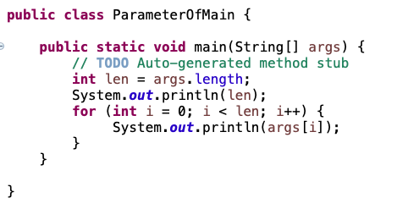
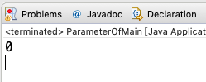
Sec-3: 程序控制
依次打印主程序的输入参数
不做配置时的输出

Slide 23
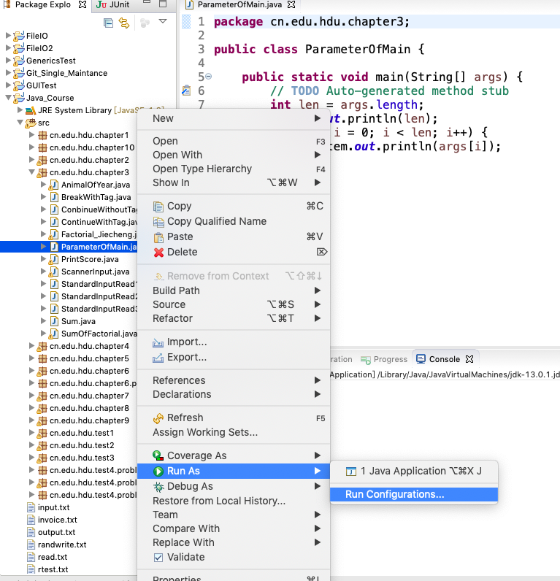
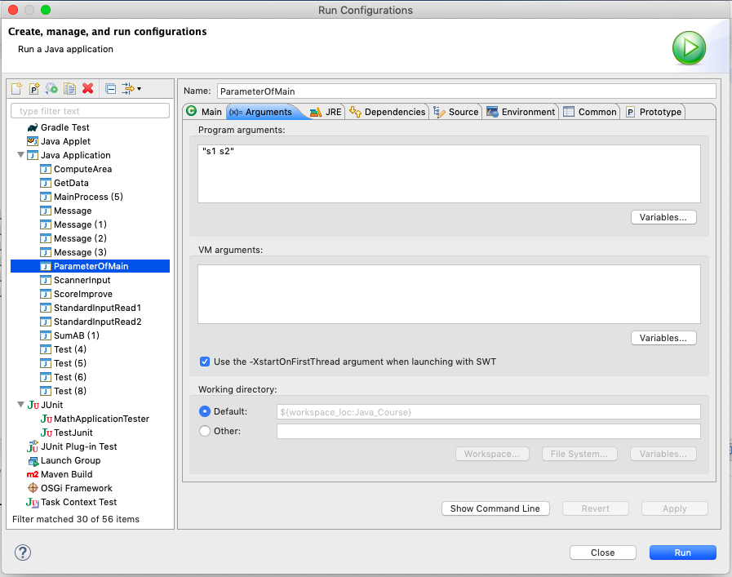
Sec-3: 程序控制
IDE配置程序的输入参数

Slide 24
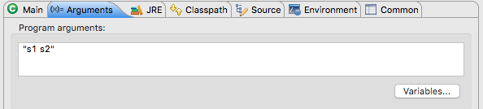
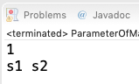
Sec-3: 程序控制
依次打印主程序的输入参数
有参数配置时的输出
“s1 s2”

Slide 25
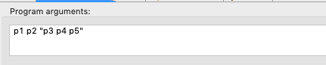
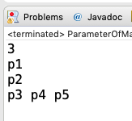
Sec-3: 程序控制
依次打印主程序的输入参数
有参数配置时的输出
p1 p2 “p3 p4 p5”

Slide 26
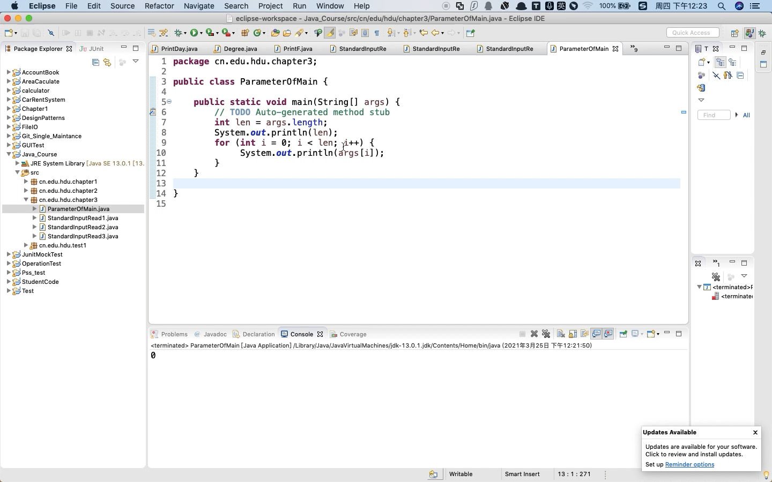
Sec-3: 程序控制

Slide 27
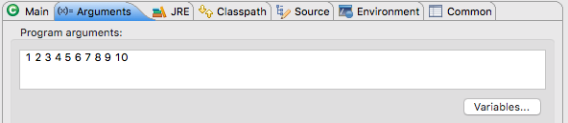
Sec-3: 程序控制
计算输入参数之和
public static void main(String[] args) {
int sum = 0;
for (int i = 0; i < args.length; i++)
sum = sum + Integer.parseInt(args[i]);
System.out.println(sum);
}
传入的参数是字符串数组，首先需要string转成int
Sum{1…10}
55

Slide 28
Sec-3: 程序控制
Java程序控制
标准输入输出(Standard I/O)
命令行参数(command line parameter)
if条件语句(if else statement)
switch条件语句(switch statement)
循环控制语句(loop statement)
跳转语句(jump statement)

Slide 29
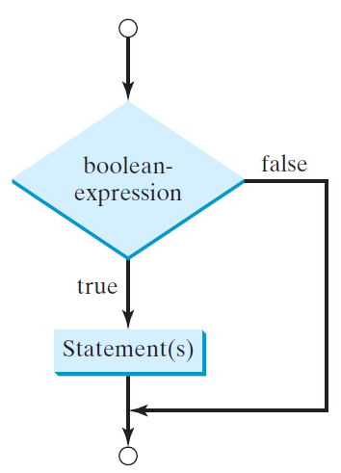
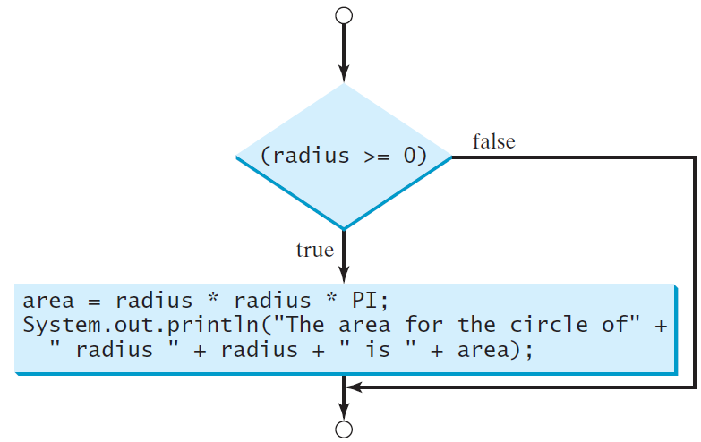
Sec-3: 程序控制
if (radius >= 0) {
area = radius * radius * PI;
System.out.println("The area"
+ " for the circle of radius "
+ radius + " is " + area);
}
if (boolean-expression) {
statement(s);
}

Slide 30
Sec-3: 程序控制
If内只有1条语句时

Slide 31
Sec-3: 程序控制
根据输入打印结果
public static void main(String args[]) {
System.out.println(“你喜欢Java吗(Y/N)”);
char like = (char) System.in.read();
if (like == ‘Y’ || like == ‘y’)
System.out.println(“Good”);
}

Slide 32
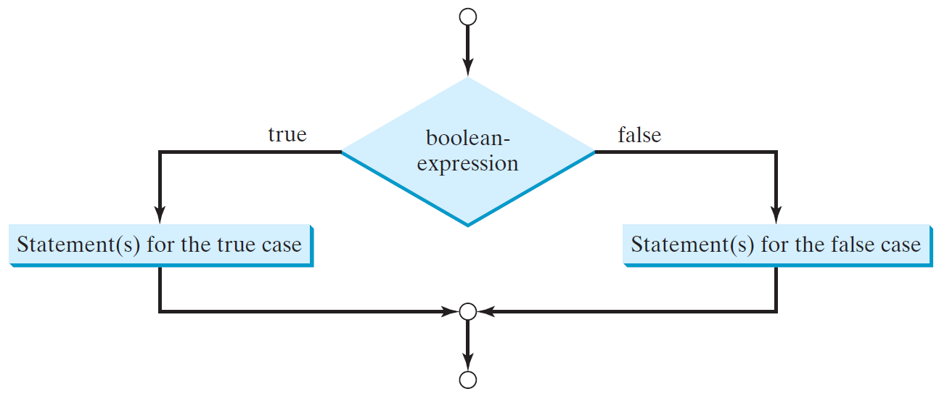
Sec-3: 程序控制
if (boolean-expression) {
statement(s)-for-the-true-case;
}
else {
statement(s)-for-the-false-case;
}

Slide 33
Sec-3: 程序控制
if (radius >= 0) {
area = radius * radius * 3.14159;
System.out.println("The area of radius " + radius + " is " + area);
}
else {
System.out.println("Negative input");
}

Slide 34
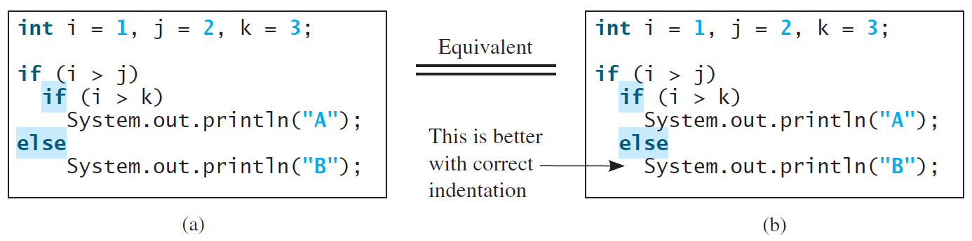
Sec-3: 程序控制
程序允许if语句的多重嵌套
若没有配对符{}，则else与最近的if语句配对

Slide 35
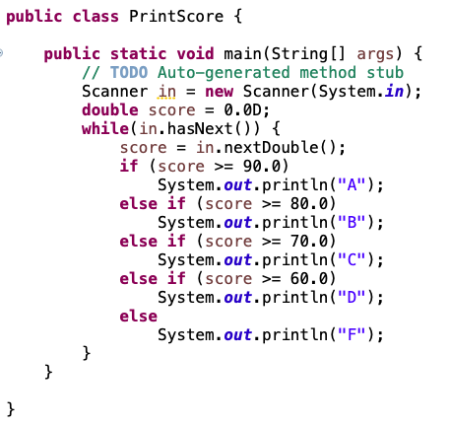
Sec-3: 程序控制
按照分数区间打印结果
if (score >= 90.0)
System.out.print("A");
else if (score >= 80.0)
System.out.print("B");
else if (score >= 70.0)
System.out.print("C");
else if (score >= 60.0)
System.out.print("D");
else
System.out.print("F");
A: [90, 100]
B: [80, 90)
C: [70, 80)
D: [60, 70)
F: [0, 60)

Slide 36
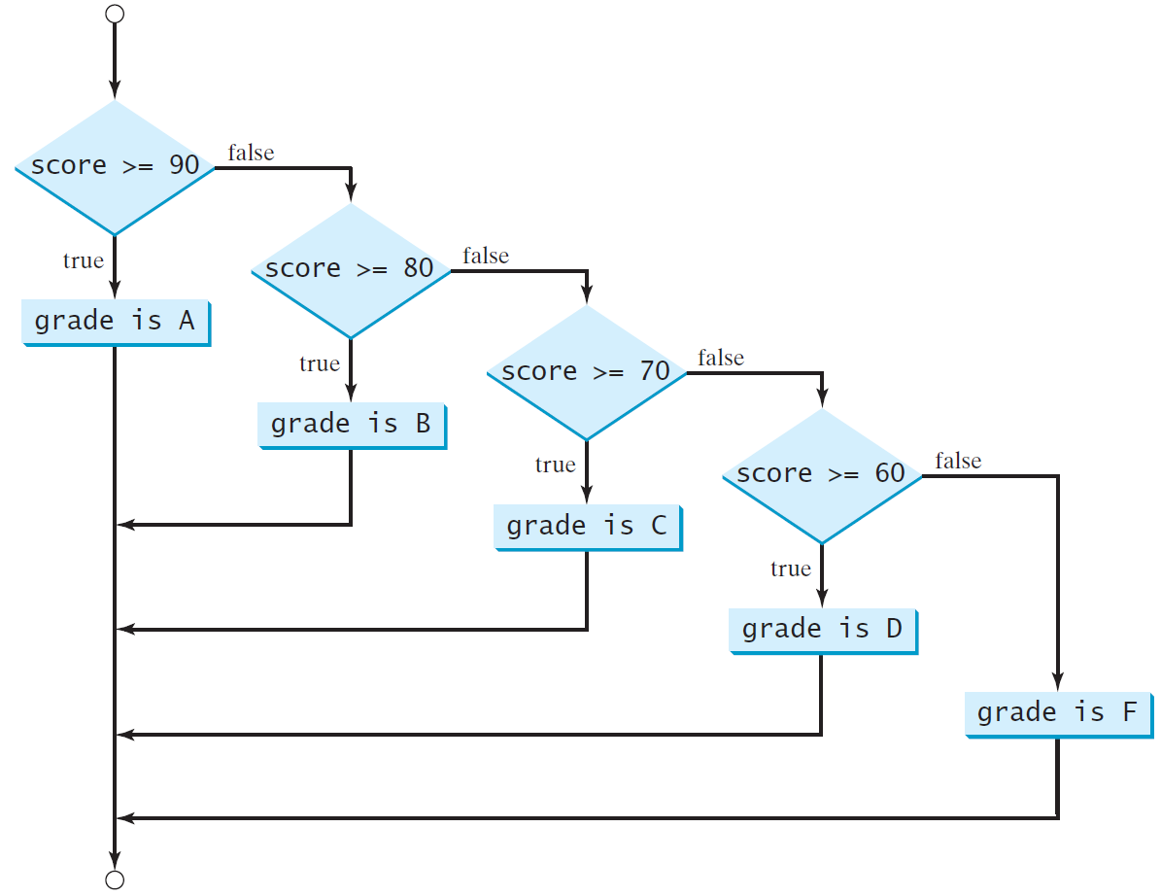
Sec-3: 程序控制

Slide 37
Sec-3: 程序控制
Suppose score is 70.0
The condition is false
if (score >= 90.0)
System.out.print("A");
else if (score >= 80.0)
System.out.print("B");
else if (score >= 70.0)
System.out.print("C");
else if (score >= 60.0)
System.out.print("D");
else
System.out.print("F");

Slide 38
Sec-3: 程序控制
Suppose score is 70.0
The condition is false
if (score >= 90.0)
System.out.print("A");
else if (score >= 80.0)
System.out.print("B");
else if (score >= 70.0)
System.out.print("C");
else if (score >= 60.0)
System.out.print("D");
else
System.out.print("F");

Slide 39
Sec-3: 程序控制
Suppose score is 70.0
The condition is true
if (score >= 90.0)
System.out.print("A");
else if (score >= 80.0)
System.out.print("B");
else if (score >= 70.0)
System.out.print("C");
else if (score >= 60.0)
System.out.print("D");
else
System.out.print("F");

Slide 40
Sec-3: 程序控制
Suppose score is 70.0
grade is C
if (score >= 90.0)
System.out.print("A");
else if (score >= 80.0)
System.out.print("B");
else if (score >= 70.0)
System.out.print("C");
else if (score >= 60.0)
System.out.print("D");
else
System.out.print("F");

Slide 41
Sec-3: 程序控制
Suppose score is 70.0
Exit the if statement
if (score >= 90.0)
System.out.print("A");
else if (score >= 80.0)
System.out.print("B");
else if (score >= 70.0)
System.out.print("C");
else if (score >= 60.0)
System.out.print("D");
else
System.out.print("F");

Slide 42
If-{else if} Statement
if (radius >= 0);
{
area = radius*radius*PI;
System.out.println("The area for the circle " + " is " + area);
}
Is it correct?

Slide 43
Sec-3: 程序控制
Java程序控制
标准输入输出(Standard I/O)
命令行参数(command line parameter)
if条件语句(if else statement)
switch条件语句(switch statement)
循环控制语句(loop statement)
跳转语句(jump statement)

Slide 44
Sec-3: 程序控制
表达式
switch (status) {
case 0: compute taxes for single filers;
break;
case 1: compute taxes for married file jointly;
break;
case 2: compute taxes for married file separately;
break;
case 3: compute taxes for head of household;
break;
default: System.out.println("Errors: invalid status");
System.exit(1);
}
表达式的值
根据表达式的结果执行多个操作中的一个！

Slide 45
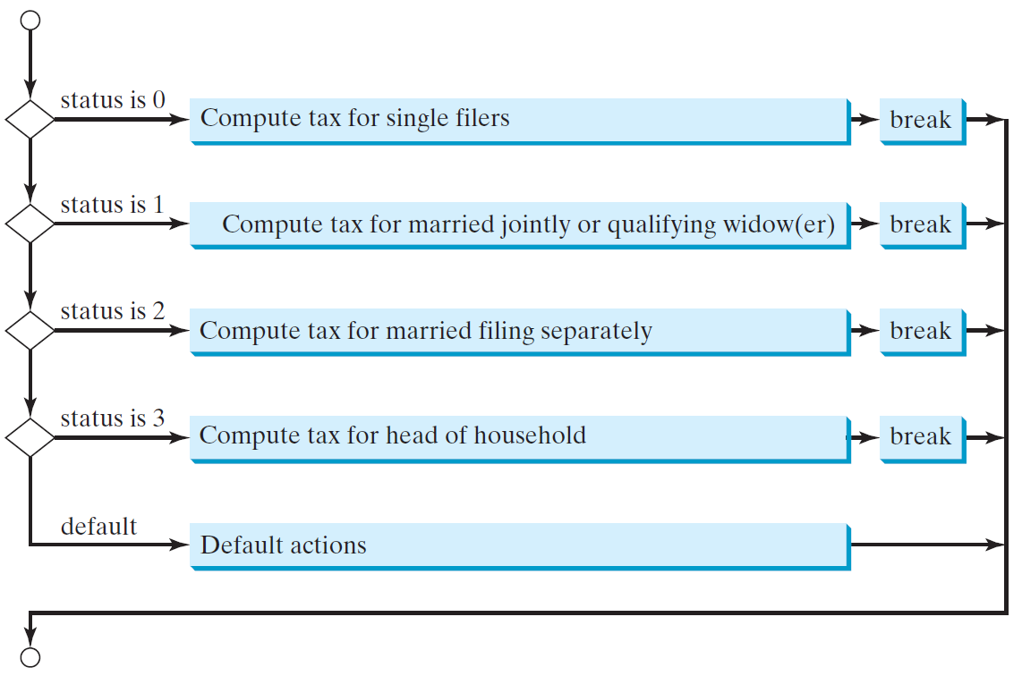
Sec-3: 程序控制

Slide 46
Sec-3: 程序控制
Suppose day is 2:
switch (day) {
case 1:
case 2:
case 3:
case 4:
case 5: System.out.println("Weekday"); break;
case 0:
case 6: System.out.println("Weekend");
}

Slide 47
Sec-3: 程序控制
Match case 2
switch (day) {
case 1:
case 2:
case 3:
case 4:
case 5: System.out.println("Weekday"); break;
case 0:
case 6: System.out.println("Weekend");
}
某一个匹配的case如果语句为空，则顺序向下执行，直到break为止

Slide 48
Sec-3: 程序控制
Fall through case 3
switch (day) {
case 1:
case 2:
case 3:
case 4:
case 5: System.out.println("Weekday"); break;
case 0:
case 6: System.out.println("Weekend");
}

Slide 49
Sec-3: 程序控制
Fall through case 4
switch (day) {
case 1:
case 2:
case 3:
case 4:
case 5: System.out.println("Weekday"); break;
case 0:
case 6: System.out.println("Weekend");
}

Slide 50
Sec-3: 程序控制
Fall through case 5
switch (day) {
case 1:
case 2:
case 3:
case 4:
case 5: System.out.println("Weekday"); break;
case 0:
case 6: System.out.println("Weekend");
}

Slide 51
Sec-3: 程序控制
Encounter break
switch (day) {
case 1:
case 2:
case 3:
case 4:
case 5: System.out.println("Weekday"); break;
case 0:
case 6: System.out.println("Weekend");
}

Slide 52
Sec-3: 程序控制
Exit the statement
switch (day) {
case 1:
case 2:
case 3:
case 4:
case 5: System.out.println("Weekday"); break;
case 0:
case 6: System.out.println("Weekend");
}
Notes:
int day = 5;
switch (day) {
case 1: System.out.println("Monday");
case 2: System.out.println("Tuesday");
case 3: System.out.println("Wensday");
case 4: System.out.println("Thursday");
case 5: System.out.println("Friday");
case 6: System.out.println("Satday"); break;
case 7: System.out.println("Sunday");
}

Slide 53
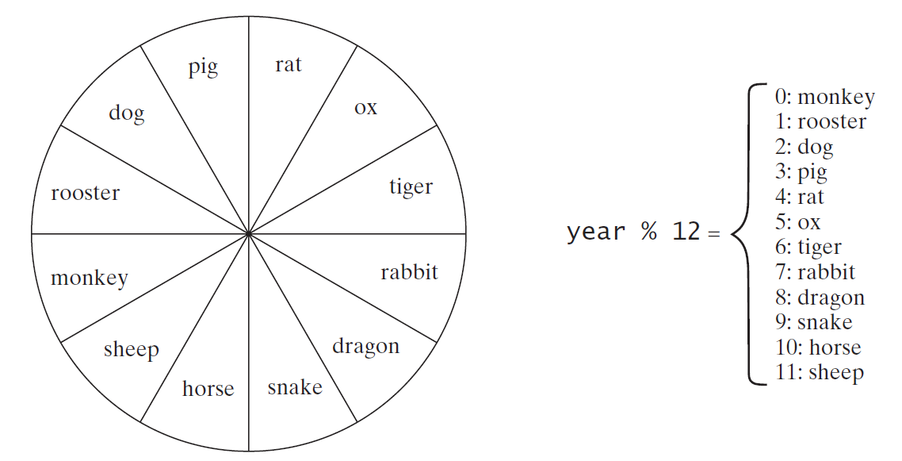
Sec-3: 程序控制
Write a program that prompts the user to enter a year and displays the animal for the year. (指定年份显示十二生肖)

Slide 54
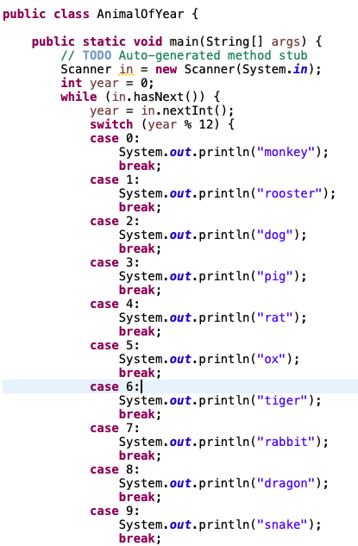
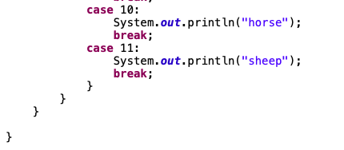
Sec-3: 程序控制

Slide 55
Sec-3: 程序控制
如何判断一个月份是春夏秋冬中的哪一个季节？

Slide 56
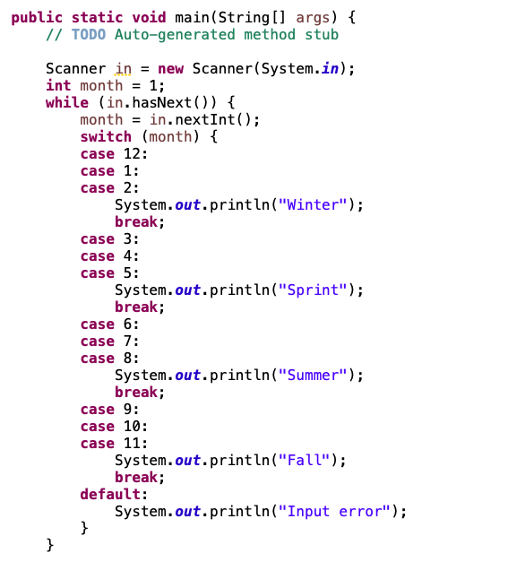
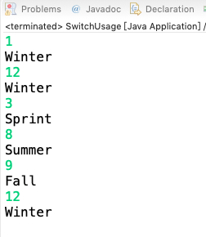
Sec-3: 程序控制

Slide 57
Sec-3: 程序控制
两者等价
public static void main(String args[]) throws IOException {
System.out.println(“中国足球能否进入世界杯?");
System.out.println(“是(y) 否(n) 不一定(p)");
char c = (char) System.in.read();
switch (c ) {
case ‘y’: System.out.println(“Cool”); break;
case ‘n’: System.out.println(“Bad”); break;
case ‘p’: System.out.println(“Sorry”); break;
default: System.out.println(“Input Error”); break;
}
}
public static void main(String args[]) throws IOException {
System.out.println(“中国足球能否进入世界杯?");
System.out.println(“是(y) 否(n) 不一定(p)");
char c = (char) System.in.read();
if (c == ‘y’)
System.out.println(“Cool”);
else if (c == ‘n’)
System.out.println(“Bad”);
else if (c == ‘p’)
System.out.println(“Sorry”);
else
System.out.println(“Input Error”);
}
}
switch case的case只能匹配char、byte、short 、 int、字符串等常量
If else的条件可以是范围表达式 if (a > 1 && a < 100)

Slide 58
// Set the student's grade
const grade = 87;
switch (true) {
// If score is 90 or greater
case grade >= 90:
console.log("A");
break;
// If score is 80 or greater
case grade >= 80:
console.log("B");
break;
// If score is 70 or greater
case grade >= 70:
console.log("C");
break;
// If score is 60 or greater
case grade >= 60:
console.log("D");
break;
// Anything 59 or below is failing
default:
console.log("F");
}
Sec-3: 程序控制
Java的switch不支持范围匹配；
但是，Javascript的switch支持；

Slide 59
Sec-3: 程序控制
Java程序控制
标准输入输出(Standard I/O)
命令行参数(command line parameter)
if条件语句(if else statement)
switch条件语句(switch statement)
循环控制语句(loop statement)
跳转语句(jump statement)

Slide 60
Sec-3: 程序控制
System.out.println("Welcome to Java!");
Q: repeat 100 times
System.out.println("Welcome to Java!");
System.out.println("Welcome to Java!");
System.out.println("Welcome to Java!");
System.out.println("Welcome to Java!");
System.out.println("Welcome to Java!");
……
System.out.println("Welcome to Java!");
System.out.println("Welcome to Java!");
System.out.println("Welcome to Java!");
System.out.println("Welcome to Java!");
100 times

Slide 61
Sec-3: 程序控制
System.out.println("Welcome to Java!");
Q: repeat 100 times
int count = 0;
while (count < 100) {
System.out.println("Welcome to Java");
count++;
}

Slide 62
Sec-3: 程序控制
循环：反复执行同一代码块直到满足结束条件
while
do-while
for

Slide 63
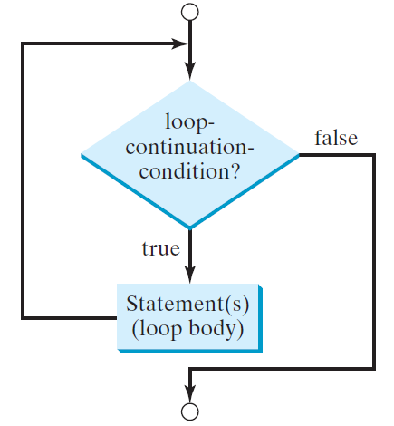
Sec-3: 程序控制
循环条件
while (loop-continuation-condition) {
// loop-body;
statement(s);
}
循环体

Slide 64
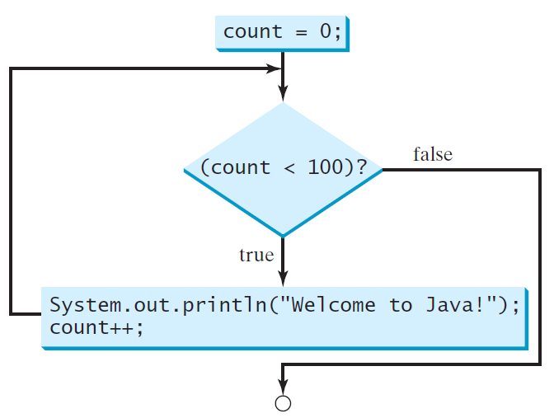
Sec-3: 程序控制
int count = 0;
while (count < 100) {
System.out.println("Welcome to Java!");
count++;
}

Slide 65
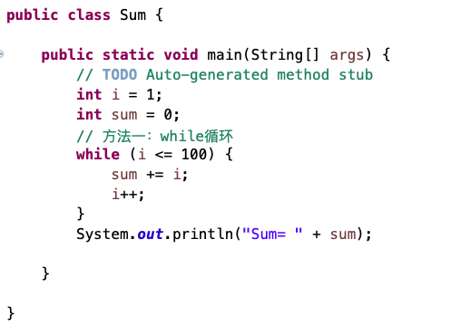
Sec-3: 程序控制
示例：求1到100整数的算术和
sum = sum + i;

Slide 66
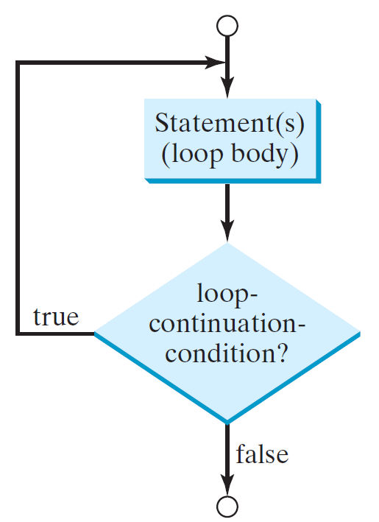
Sec-3: 程序控制
do {
// Loop body;
statement(s);
} while (loop-continuation-condition);

Slide 67
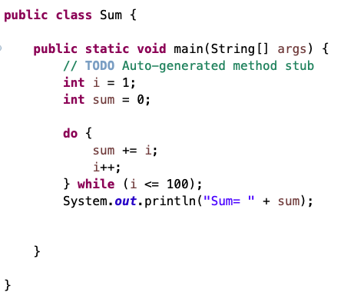
Sec-3: 程序控制
示例：求1到100整数的算术和
sum = sum + i;

Slide 68
Sec-3: 程序控制
循环体至少执行1次

Slide 69
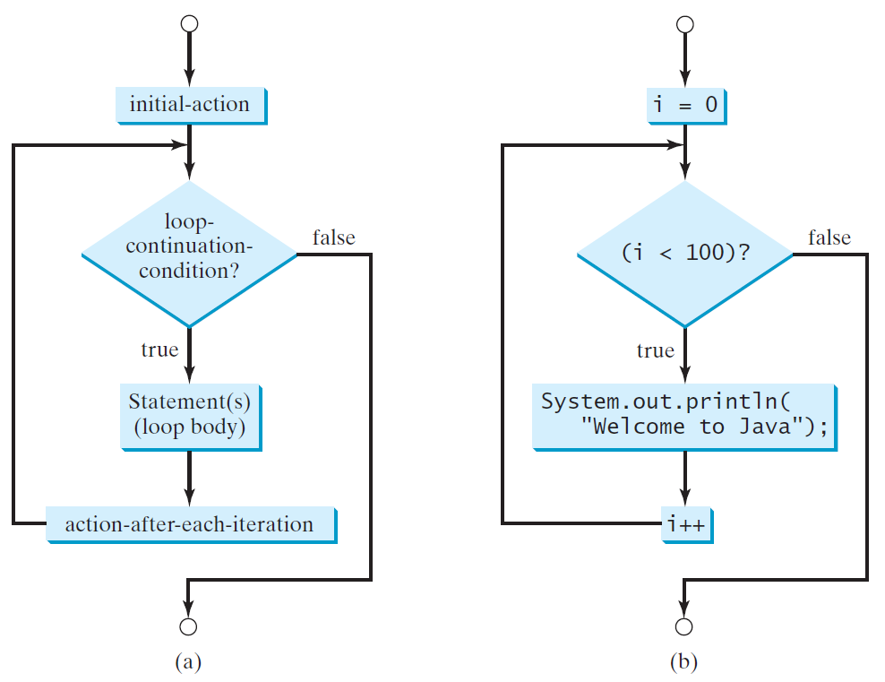
Sec-3: 程序控制
初始状态
循环条件
状态更新
for (initial-action; loop-continuation-condition; action-after-each-iteration) {
// loop body;
Statement(s);
}
int i;
for (i = 0; i < 100; i++) {
System.out.println(“Hello!");
}
Notes:
循环变量

Slide 70
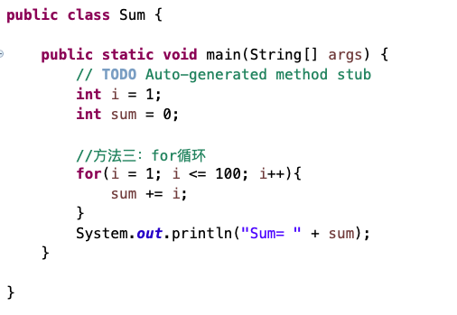
Sec-3: 程序控制
示例：求1到100整数的算术和
sum = sum + i;
Notes:
循环变量

Slide 71
Sec-3: 程序控制
多变量状态、条件
for ( int i=0, j=10 ; i<j ; i++, j-- ) {
……
}
无循环条件
for ( ; ; ) { // infinite loop
......
}
Notes:
请个同学上来直接写

Slide 72
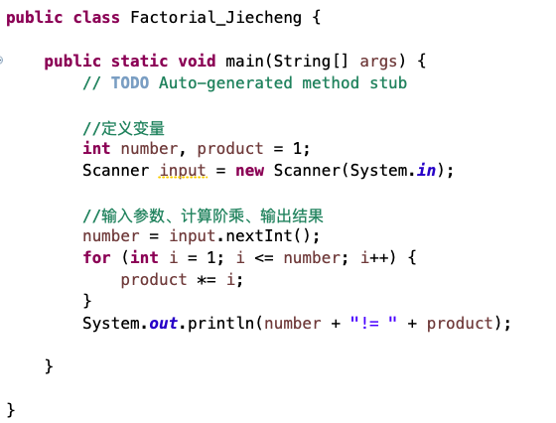
Sec-3: 程序控制
示例：输入0到9的一个数字，计算该数字的阶乘，输出结果
Notes:
请个同学上来直接写

Slide 73
Test
示例：
一个人出生于1970年，那么他这一辈子能有几个闰年(以70岁为寿命长度)?打印出他一辈子所经历的所有闰年
闰年：能被4整除但不能被100整除；或者能被400整除
int length = 70;
int firstYear = 1970;
int year;
for (int i =0; i < length; i++) {
year = firstYear + i;
if((year%4==0&&year%100!=0)||year%400==0)
System.out.println(year);
}
Notes:
请个同学上来直接写

Slide 74
Sec-3: 程序控制
嵌套循环：
一个循环体内包含另一个完整的循环结构
允许多重嵌套，一层嵌一层
while、do-while、for三种循环可以互相嵌套
Notes:
请个同学上来直接写

Slide 75
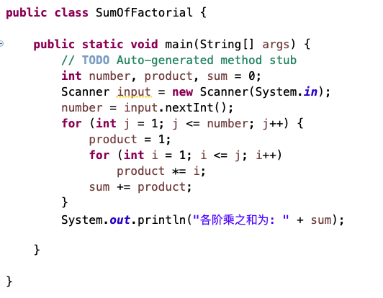
Sec-3: 程序控制
示例：计算1!+2!+3!+… … +n!, n属于0～9的数字
Notes:
请个同学上来直接写

Slide 76
Sec-3: 程序控制
Java程序控制
标准输入输出(Standard I/O)
命令行参数(command line parameter)
if条件语句(if else statement)
switch条件语句(switch statement)
循环控制语句(loop statement)
跳转语句(jump statement)

Slide 77
Sec-3: 程序控制
跳转：将程序的执行跳转到其他部分的语句
break
continue
return
throw
跳出当前循环/switch
结束本次循环
方法返回
抛出异常

Slide 78
Sec-3: 程序控制
break语句用以中断当前执行的循环语句(for、do-while、while)或switch语句
不带标号
break;
仅跳出本层循环
带标号
break 标号;
跳出标号程序块

Slide 79
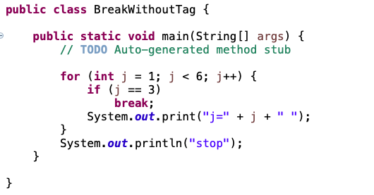
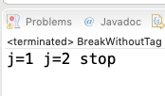
Sec-3: 程序控制

Slide 80
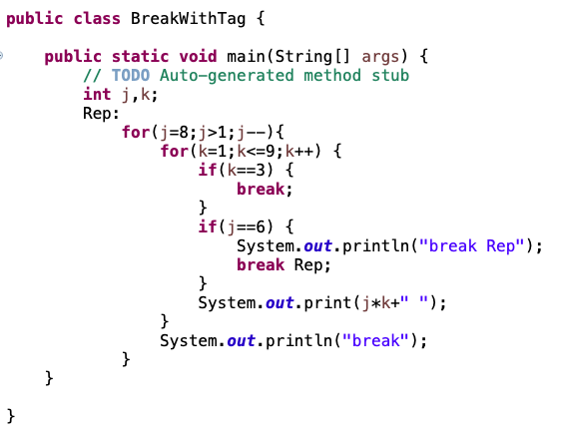
Sec-3: 程序控制
标号
j>=2则继续
k属于[1,9]则继续
k=3则跳出
j=6则跳出Rep
无跳出时输出j*k

Slide 81
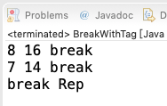
Sec-3: 程序控制
标号
j>=2则继续
k属于[1,9]则继续
k=3则跳出
j=6则跳出Rep
无跳出时输出j*k

Slide 82
Sec-3: 程序控制
continue语句用以跳过当前循环语句(for、do-while、while)的本次循环
不带标号
continue;
仅跳过本次循环剩余语句
带标号
continue 标号;
跳过所有循环至标号程序块

Slide 83
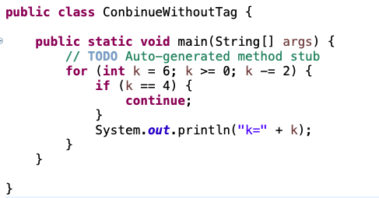

Sec-3: 程序控制

Slide 84

Sec-3: 程序控制
标号
i<=5则继续
j<=5则继续
j=3则跳过本次循环
i=2则跳过循环至iLoop
无跳过循环则输出p
Notes:
iLoop:
for (int i = 1; i <= 5; i++) {
for (int j = 1; j <= 5; j++) {
int p = i * j;
if (j == 3)
continue;
if (i == 2)
continue iLoop;
if (p >= 10)
System.out.print(p + " ");
else
System.out.print(p + " ");
}
System.out.println();
}

Slide 85

Sec-3: 程序控制
标号
i<=5则继续
j<=5则继续
j=3则跳过本次循环
i=2则跳过循环至iLoop
无跳过循环则输出p
Notes:
iLoop:
for (int i = 1; i <= 5; i++) {
for (int j = 1; j <= 5; j++) {
int p = i * j;
if (j == 3)
continue;
if (i == 2)
continue iLoop;
if (p >= 10)
System.out.print(p + " ");
else
System.out.print(p + " ");
}
System.out.println();
}

